Slide 1
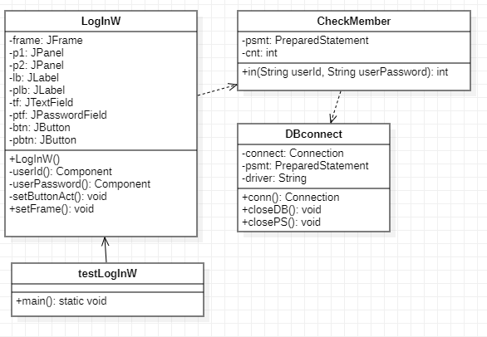

UI 정의서
로그인 Class Diagram
로그인 DB Diagram

Slide 2
UI 정의서
화면 구상도
로그인
1) 아이디(ID)를 입력할 빈 칸
2) 비밀번호(PW)를 입력할 빈 칸
ID
1
PW
2
1) 로그인 : 각각의 빈 칸에 입력된 ID와 PW가 DB에 저장된 데이터 중 일치하는 것이 있는지 확인하는 버튼
일치 여부를 알려주는 메시지 창이 뜸
2) 취소 : 각각의 빈 칸에 입력된 ID와 PW를 입력된 값을 초기화 해주는 버튼
1
2
로그인
취소

Slide 3
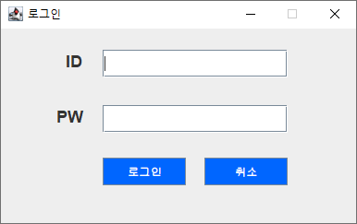
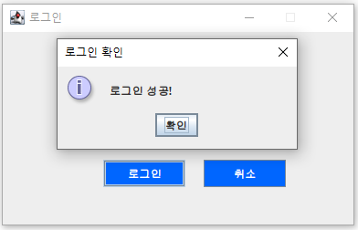
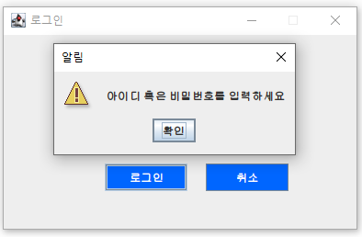

UI 정의서
실제 구현 화면
로그인 성공 시
로그인 실패 시

